Slide 1
Игры для детей с нарушением зрения
Подготовила учитель-дефектолог Юлия Андреевна

Slide 2
ИГРЫ НА СЛУХОВОЕ ВНИМАНИЕ
1. Чем я играю?
Цель: развивать умение различать по звуку различные предметы.
Оборудование: любые предметы, которыми можно произвести звук (бумага, музыкальные инструменты, крупа в бутылках, молоточек и т.д.) в парных вариантах для взрослого и ребенка.
1 вариант. Взрослый производит звук и спрашивает ребенка: Что это звучит или чем я играю? Если ребенок угадывает, то получает предмет в руки. Можно задавать наводящие вопросы.
2 вариант. Взрослый производит звук и спрашивает ребенка: Чем я играю? Сделай также. Ребенок находит у себя такой же предмет и воспроизводит звук.
Примечание: если ребенок не знаком со звуком, сначала надо его познакомить с ним. Сначала выбираем простые звуки, начиная с одного. Затем усложняем и сами звуки, и их количество.

Slide 3
2. Что это за звук?
Цель: развивать умение узнавать звуки животных, окружающего мира и т.д.
Оборудование: аудиозаписи животных, птиц, насекомых, бытовых приборов (звук стиральной машины, чайника), звуки окружающего мира (сигнал машины, звонок в дверь, скрип двери), сказочных персонажей (если ребенок знает и различает).
1 вариант. Взрослые включает звук и спрашивает ребенка: Что это за звук? Или кто так говорит? Можно подобрать фигурки животных, игрушечный транспорт и бытовую технику, и попросить ребенка находить соответствующую звуку игрушку.
2 вариант. Взрослый включает звук коровы и спрашивает ребенка: Это собака? Если ребенок отвечает да, взрослый объясняет ребенку, что это не собака и включает звук собаки для сравнения.
Примечание: если ребенок не знаком со звуком, сначала надо его познакомить с ним. Если Вы используете игрушки, то необходимо сначала обследовать их с ребенком и обсудить кто это или что это. Начинать надо с 1 звука и одной игрушки. Когда игрушек будет больше одной, их необходимо выставить в строго определенном порядке в ограниченно пространстве перед ребенком и показать ему кто (что) где стоит.

Slide 4
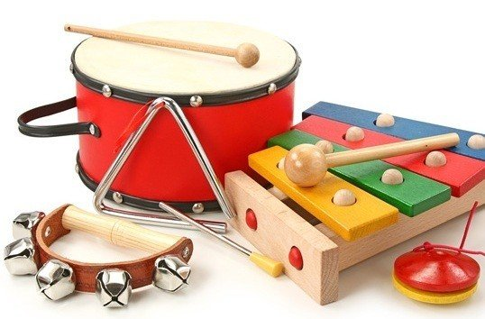
3. Где позвонили или откуда звук?
Цель: развивать умение определять направление звука (необходимый навык для пространственной ориентировки)
Оборудование: любой звучащий предмет (пищащий мячик, колокольчик, погремушка и т.д.)
1 вариант. Ребенок сидит на месте. Взрослый производит звук в непосредственной близости от ребенка (слева, справа, над головой, сзади) и просит ребенка показать рукой, откуда идет звук.
2 вариант. Взрослый встает посередине или в углу комнаты, производит звук и просит ребенка показать рукой откуда идет звук.
3 вариант. Взрослый встает посередине или в углу комнаты, издает звук предметом и просит ребенка идти на звук предмета, пока взрослый и ребенок не встретятся.

Slide 5
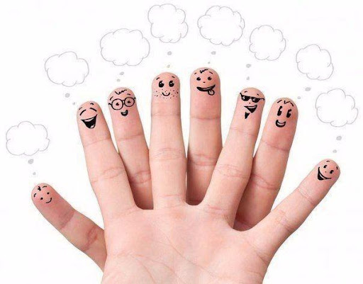
Игры на развитие осязания
1. Пальчики вышли погулять
Цель: формирование представлений о строении и возможностях рук.
Оборудование: массажный ортопедический коврик зеленого цвета.
Взрослый берет правую руку ребенка в свою и произносит:
Раз, два, три, четыре, пять
Вышли пальчики гулять (сжимаем и разжимаем кулачки вместе с ребенком «рука в руке»).
Сначала – большой (ставим большой пальчик на коврик),
Затем – указательный (ставим указательный палец на коврик),
За ним – средний (ставим средний палец на коврик)
И безымянный (ставим безымянный палец на коврик),
А последний – мизинчик (все пальцы стоят на коврике).
Вдруг пошел дождик и пальчики побежали домой (бежим пальчиками по коврику).
То же самое повторяем второй рукой.

Slide 6
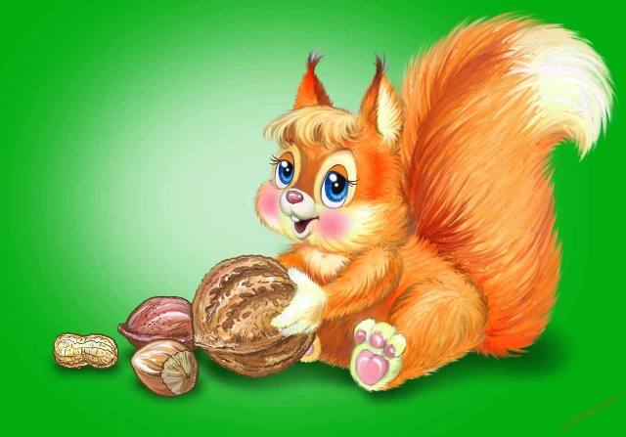
2. Найди орешки для белки.
Цель: учить обследовать предметы, классифицировать предметы в группы по осязательным признакам.
Оборудование: емкость с гречкой или любой другой крупой, в которой зарыты орехи, игрушка белки.
Взрослый предлагает ребенку помочь белке найти все орешки в ёмкости с крупой.

Slide 7
3. Найди такой же
Цель: развивать осязательное восприятие.
Оборудование: дощечки (карточки из картона) с разными текстурами разными по осязанию (бархатные, вельветовые, пластиковые, деревянные и т.д.) в двух экземплярах, один для взрослого и один для ребенка.
Взрослый дает одну из своих дощечек ребенку для обследования и просит его найти такой же в своем наборе, а затем показать ее. Взрослый и ребенок сравнивают две дощечки и определяют одинаковые они или нет. В процессе игры необходимо спрашивать ребенка или проговаривать вслух все характеристики предъявляемой дощечки.
Начинать нужно с маленького количества предъявляемых ребенку дощечек (карточек)
Если ребенок не знаком с какими-то текстурами, то сначала знакомим ребенка и проговариваем все качественные характеристик (шершавая, мягкая, гладкая и т.д.)

Slide 8
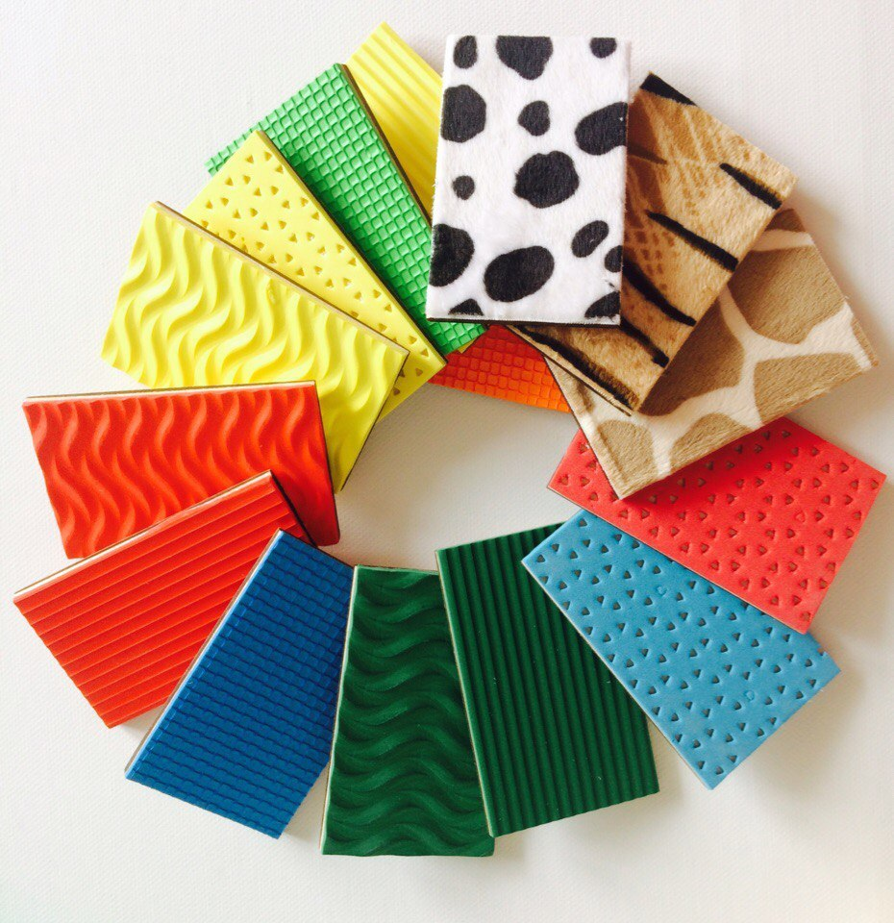
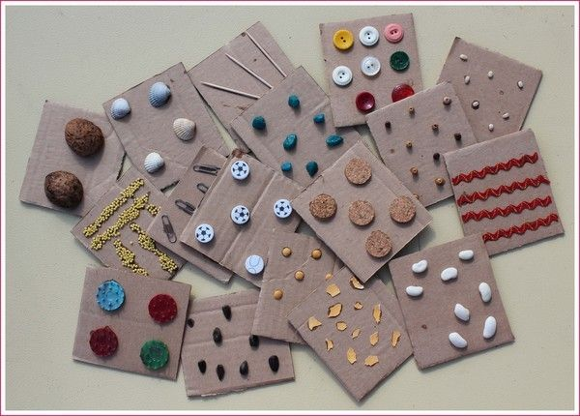

Slide 9
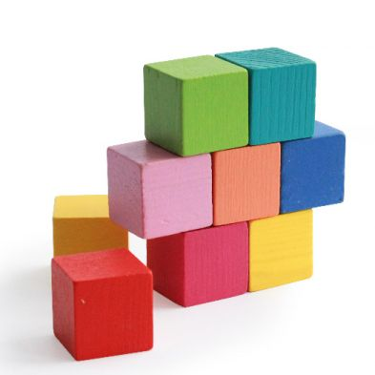
Игры на развитие зрительного восприятия (остаточного зрения)
1. Большой и маленький.
Цель: учить сравнивать предметы по величине с помощью приложения и наложения, сортировать по величине, координировать движение рук.
Оборудование: две емкости, кубики большие и маленькие одного цвета (размер 5 и 10 см).
Взрослый предлагает ребенку взять два кубика и поставить один на другой. Затем взрослый спрашивает ребенка, какого цвета кубики, одинаковые ли они по размеру или разные, как он узнал это и предлагает ребенку поставить кубики рядом друг с другом, чтобы уточнить какой кубик больше. Далее взрослый просит положить большие кубики в емкость справа, а маленькие – в емкость слева.

Slide 10
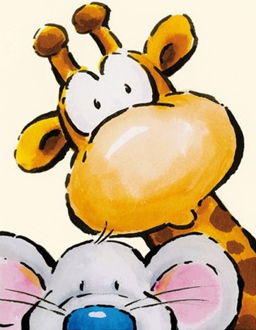
2. Дом для жирафа и мышки.
Цель: учить строить башню, развивать мелкую моторику, координацию рука-глаз.
Оборудование: конструктор «Лего» крупные блоки красного цвета и маленькие блоки желтого цвета (или кубики большие и маленькие), игрушечные жираф и мышка.
Взрослый предлагает ребенку построить домик (башню) из крупных блоков одного цвета для жирафа, а для мышки из маленьких блоков (если ребенок не умеет этого делать, взрослый помогает построить башни) и посадить на высокую башню жирафа, а на низкую – мышку. Обсудить с ребенком какой домик выше, а какой ниже.

Slide 11
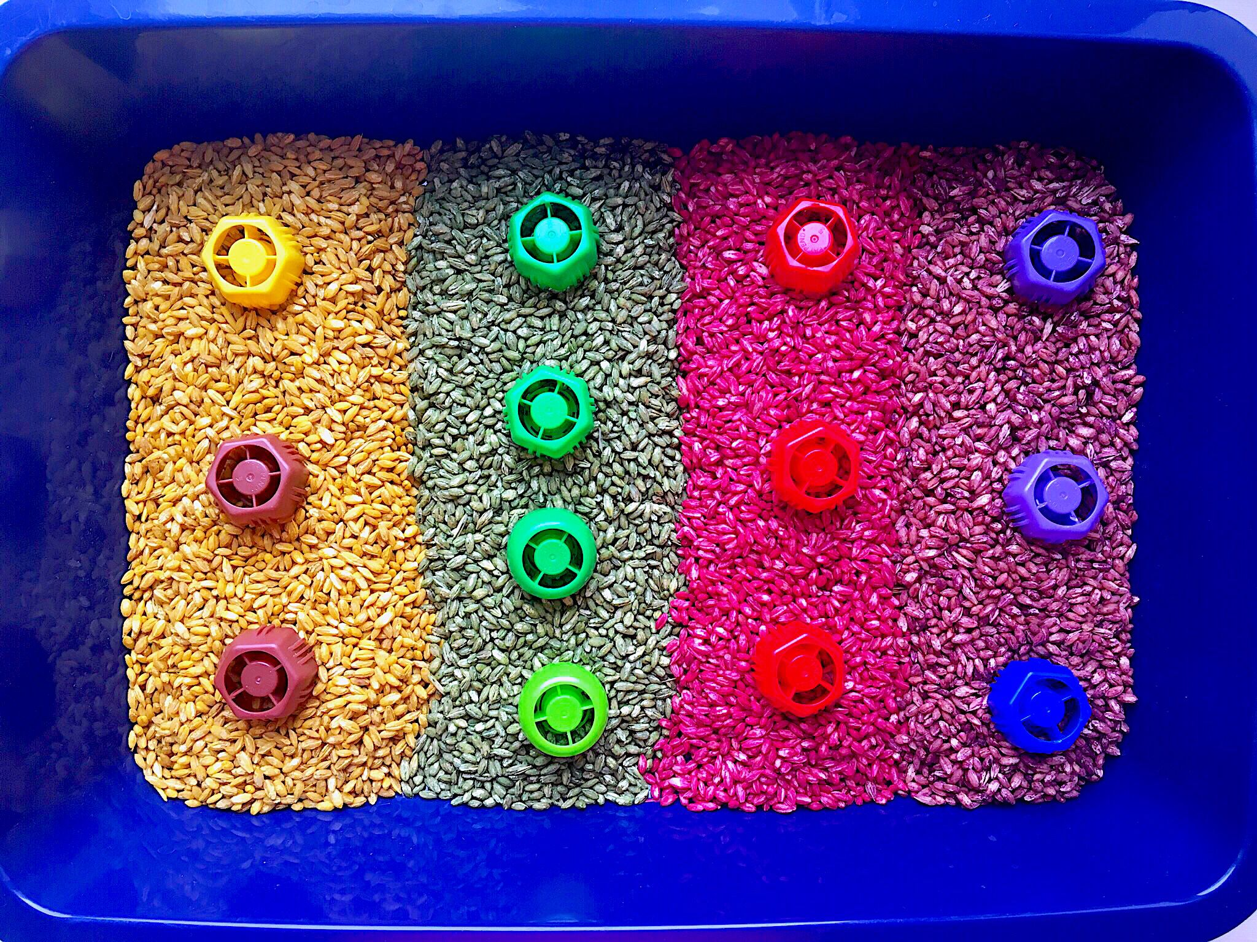
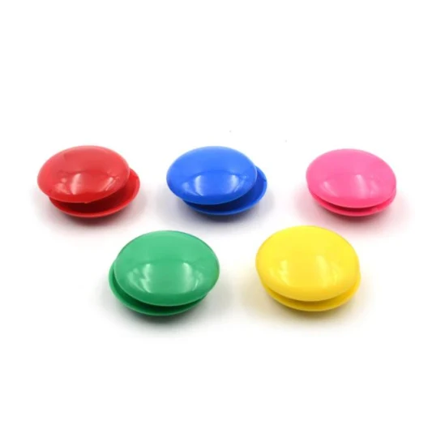
3. Найди домик по цвету.
Цель: учить распознавать предметы основных цветов и соотносить их по цвету (красный, синий, зеленый, желтый)
Оборудование: крупные магниты основных цветов (не меньше 5 см), домики вырезанные из картона основных цветов.
Взрослый дает ребенку магниты и показывает ребенку магнитную доску с расположенными на ней цветными домиками. Спрашивает, какого цвета тот или иной магнит, предлагает найти каждому магниту его домик. По аналогии можно сделать игру с окрашенной крупой и крышками от детских паучей.

Slide 12
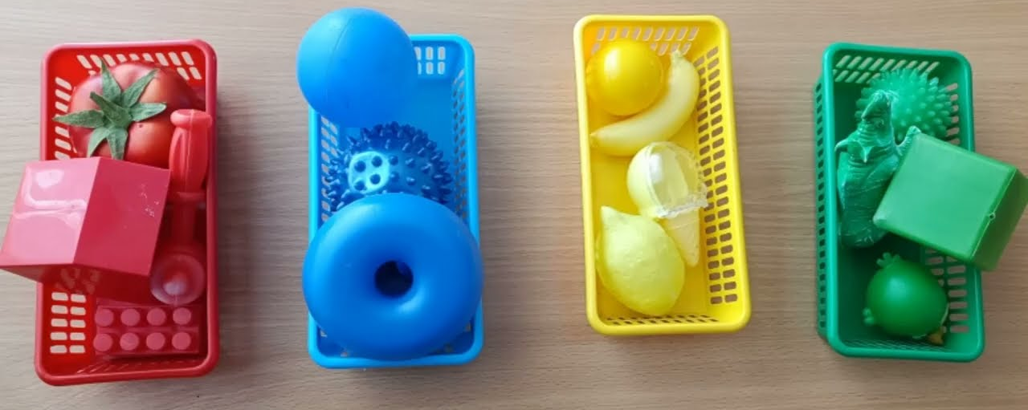
4. Найди такого же цвета.
Цель: учить распознавать предметы основных цветов в окружающем пространстве.
Оборудование: круги основных цветов (красный, желтый, синий, зеленый).
Взрослый дает ребенку круг красного цвета и просит его найти в комнате предмет такого же цвета. Если ребенок затрудняется, то взрослый показывает что можно приложить красный круг к предмету и посмотреть подходит он или нет по цвету.

Slide 13
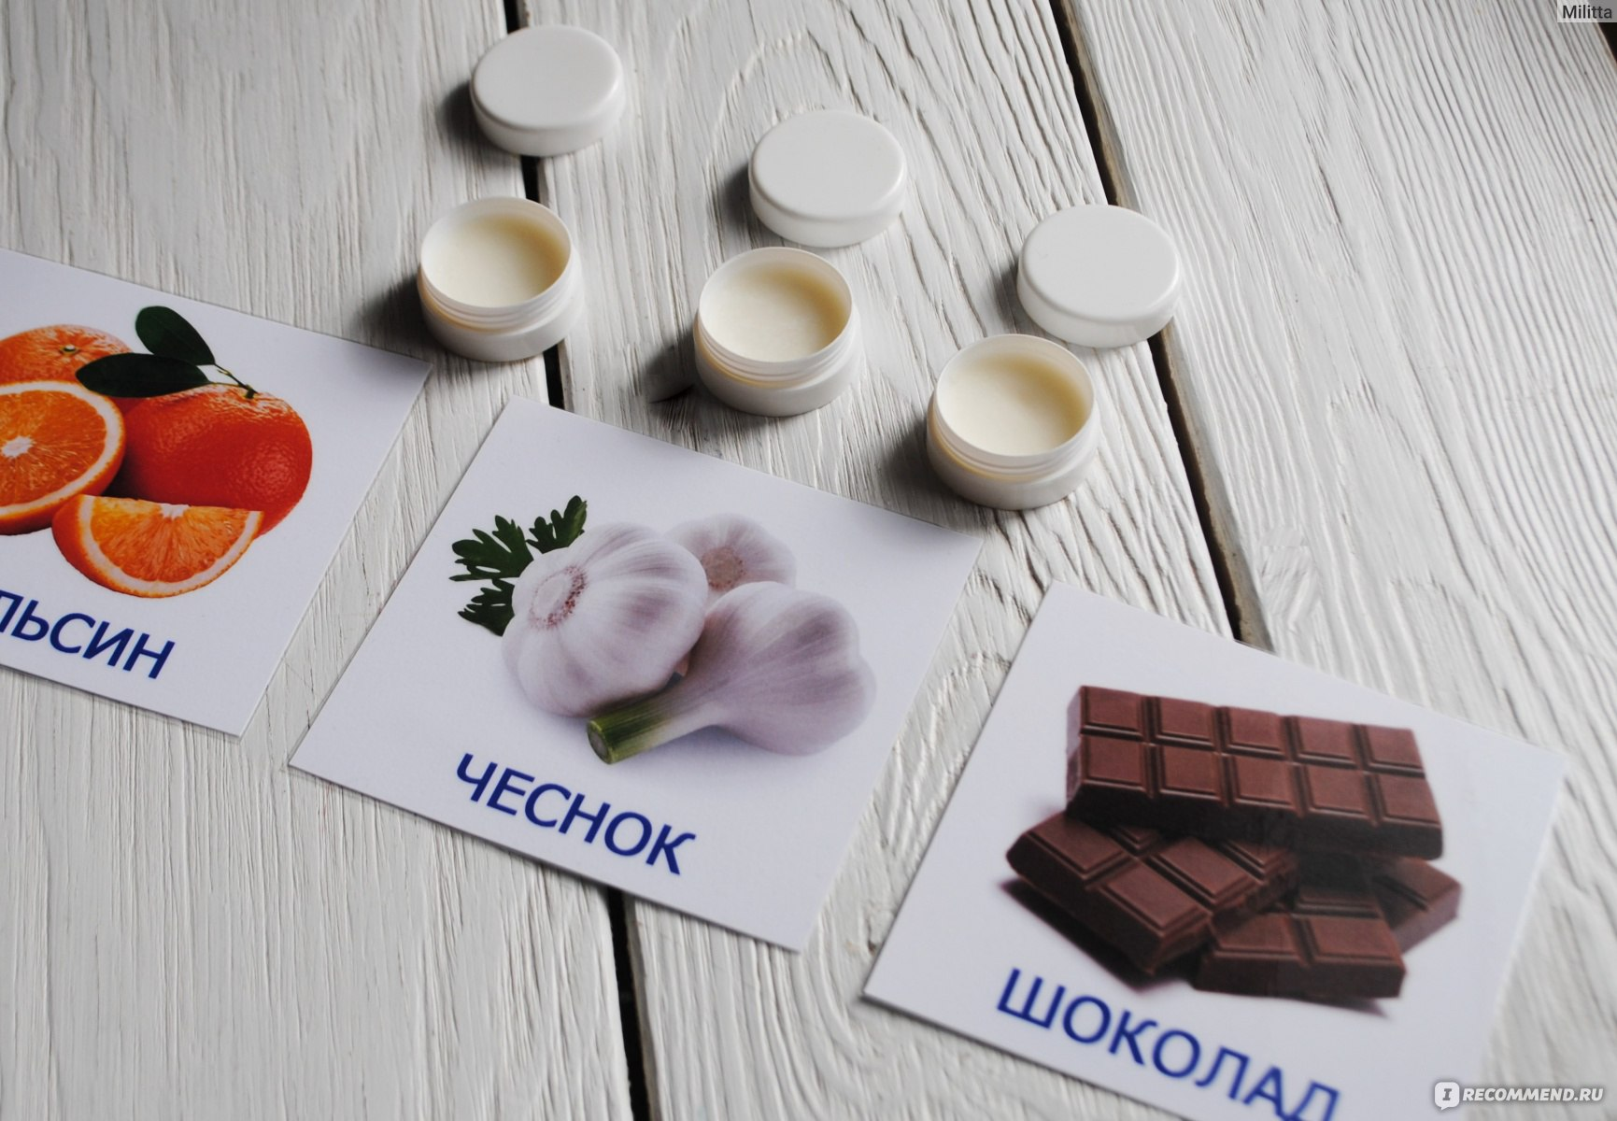
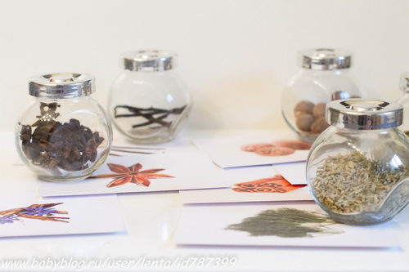
Игры на развитие обоняния
1. Угадай запах.
Цель: учить дифференцировать запахи с помощью обоняние.
Оборудование: два набора коробочек (баночек), наполненные ярко пахнущими веществами (кофе, гвоздика, мята, корица и т.д.).
Сначала взрослый предлагает ребенку понюхать все коробки из одного набора, затем берет коробку из второго набора – предлагает понюхать и сравнить запахи двух наборов до тех пор, пока не найдется пара.

Slide 14
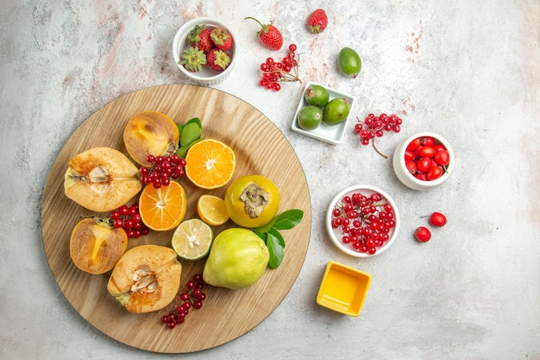
2. Фрукт или овощ?
Цель: развивать умение узнавать по запаху овощи, фрукты и классифицировать их.
Оборудование: фрукты и овощи, разрезанные на части в тарелочках (огурец, банан, лук, яблоко, свекла, апельсин и т.д.), 2 небольшие кастрюли.
Взрослый предлагает ребенку определить по запаху, лежащие на тарелочках продукты и разложить в кастрюли: кастрюля справа для компота, кастрюля слева для овощного рагу.

Slide 15
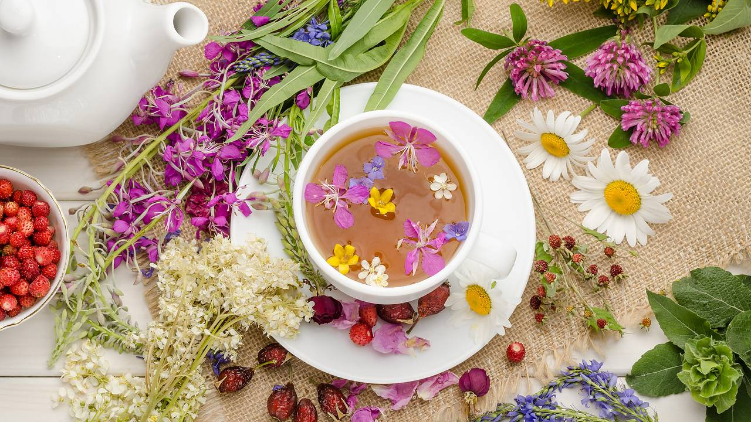
3. Выбери траву для чая.
Цель: развивать обоняние.
Оборудование: травы (мята, душица, чабрец и др.), игрушечные чашечки.
1 вариант. Взрослый знакомит ребенка с запахами трав, затем предлагает сделать чай для игрушек. Затем взрослый говорит, что лошадка любит чай с мятой и просит ребенка найти мяту.
2 вариант. Взрослый заваривает травяные чаи в разные чашечки и просит ребенка угостить его чаем с мятой, затем чаем с душицой и т.д.
ВАЖНО: заваренный чай необходимо остудить, он должен быть не горячим, а слегка теплым!!!

Slide 16
4. Съедобное – несъедобное.
Цель: развивать умение ребенка различать по запаху съедобное и несъедобное.
Оборудование: съедобное (апельсин, лимон, огурец, шоколад и др.) и несъедобное (мыло, зубная паста и др.), кукла.
Все продукты и предметы помещаются в стаканчики и накрываются крышкой с дырочкой (можно пакетом с дырочкой). Сначала взрослый знакомит ребенка со всем, что находится в стаканчиках и рассказывает, что можно есть, а что нельзя. (Например: это огурец. Понюхай. Его есть можно. Можно дать съесть ребенку огурец. Это мыло. Понюхай, как пахнет. Мыло есть нельзя.) Затем взрослый предлагает ребенку по запаху определить, где находится съедобное, а где - несъедобное и угостить куклу. Можно предложить ребенку разложить съедобное в тарелку, а несъедобное в коробку.

Slide 17
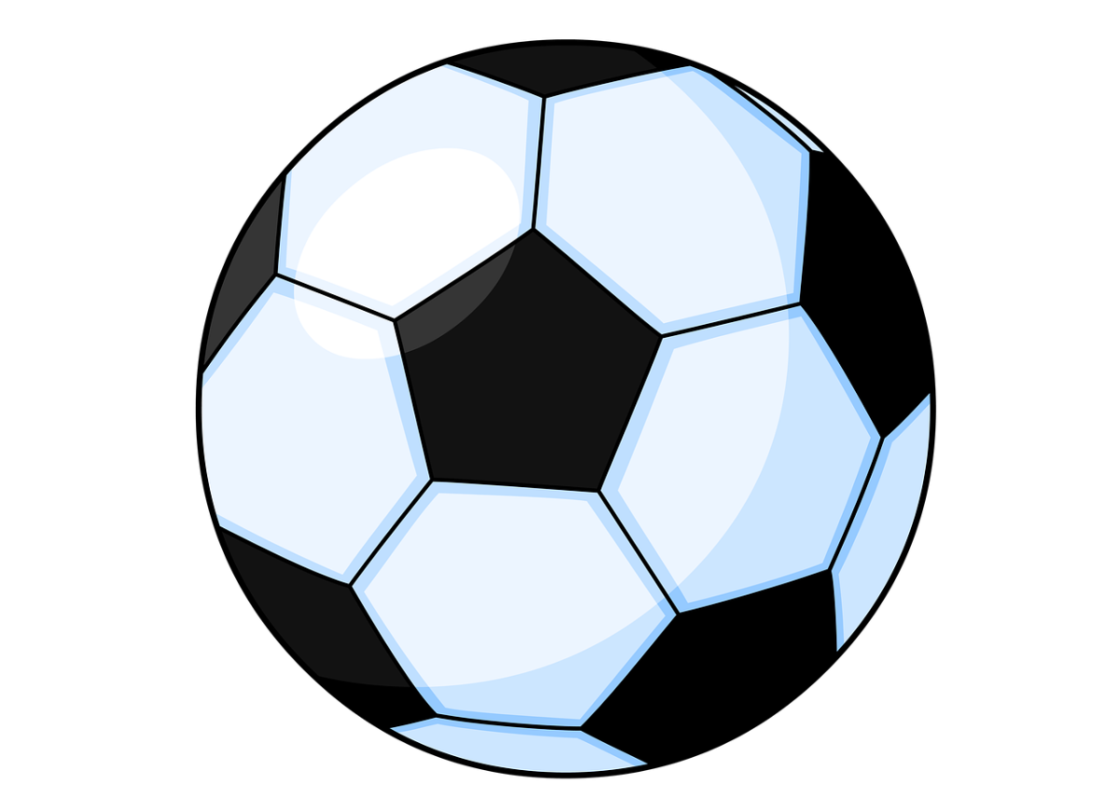
Подвижные игры (крупная моторика)
1. Игра в мяч
Цель: развивать ловкость, умение бросать, ловить и катать мяч, слуховое восприятие.
Оборудование: озвученный мяч, браслет с колокольчиками на руку.
Взрослый надевает браслет на руку, отходит от ребенка на расстояние 2 метра и бросает мяч ребенку со словами «Качу – лови!». Ребенок ловит мяч и бросает обратно взрослому, ориентируясь на звук браслета.
Примечание: предварительно надо научить ребенка катать мяч по полу, ловить и кидать мяч.
Если ребенок уже хорошо справляется с заданием, взрослый может перемещаться вправо и влево, обозначая звуком (браслетом или хлопками) свое положение в пространстве.

Slide 18
2. Мостик через ручеек.
Цель: развивать равновесие, ловкость.
Оборудование: две длинные веревки, доска.
Взрослый выкладывает ручеек из веревок, кладет через него доску. Затем подводит ребенка к ручейку и просить найти его ногой, также можно обследовать руками. Взрослый показывает и обследует вместе с ребенком мостик (из чего он сделан, где у него правый край, где левый, где середина). Далее взрослый говорит, что надо пройти по мостику через ручеек, так чтобы не упасть с него (не сойти). Иначе ребенок намочит ножки.
Примечание: если ребенок играет первый раз в эту игру, желательно чтобы мостик был широкий. Потом можно предложить мостик более узкий и более длинный.

Slide 19
3. Найди и принеси игрушку.
Цель: развивать умение ходить в определенном направлении без остановки.
Оборудование: комната, 2 стульчика, игрушки.
Предварительно освобождаем комнату от предметов, о которые ребенок может споткнуться. Знакомим ребенка с помещением. Взрослый сажает ребенка на стул, который стоит около стены, отходит от него на противоположное расстояние и зовет его к себе. Ребенок должен идти на голос. Можно помогать ребенку хлопками. Дойдя до взрослого ребенок находит стульчик, на котором находится игрушка. Взрослый переходит к противоположной стене, кладет другую игрушку на стул и зовет ребенка.

Slide 20
4. Тоннель.
Оборудование: мягкий тоннель (можно сделать из мягкого детского термоковрика), музыкальная запись или колокольчик
1 вариант. Взрослый предлагает ребенку ползти по тоннелю пока звучит музыка. Если музыка не звучит, ребенок останавливается.
2 вариант. Ребенок должен успеть проползти тоннель пока звучит музыка.
Цель: развитие двигательной активности, слухового внимания.

